Slide 1
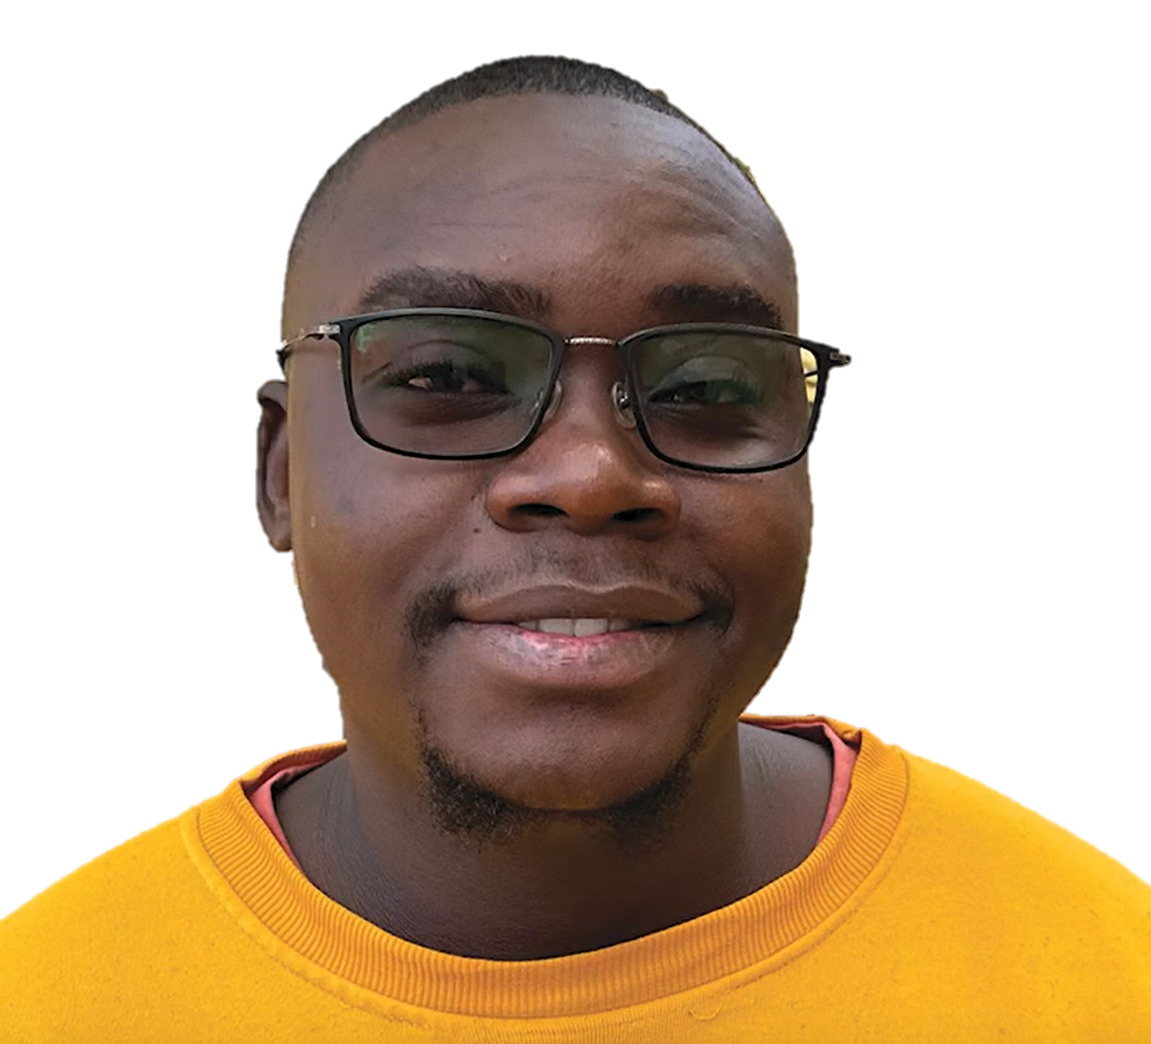
குடி, களவு, தேவன்
செப்டம்பர் 6, வாரம் 10
சாம்பியா
பெத்தேல்

Slide 2
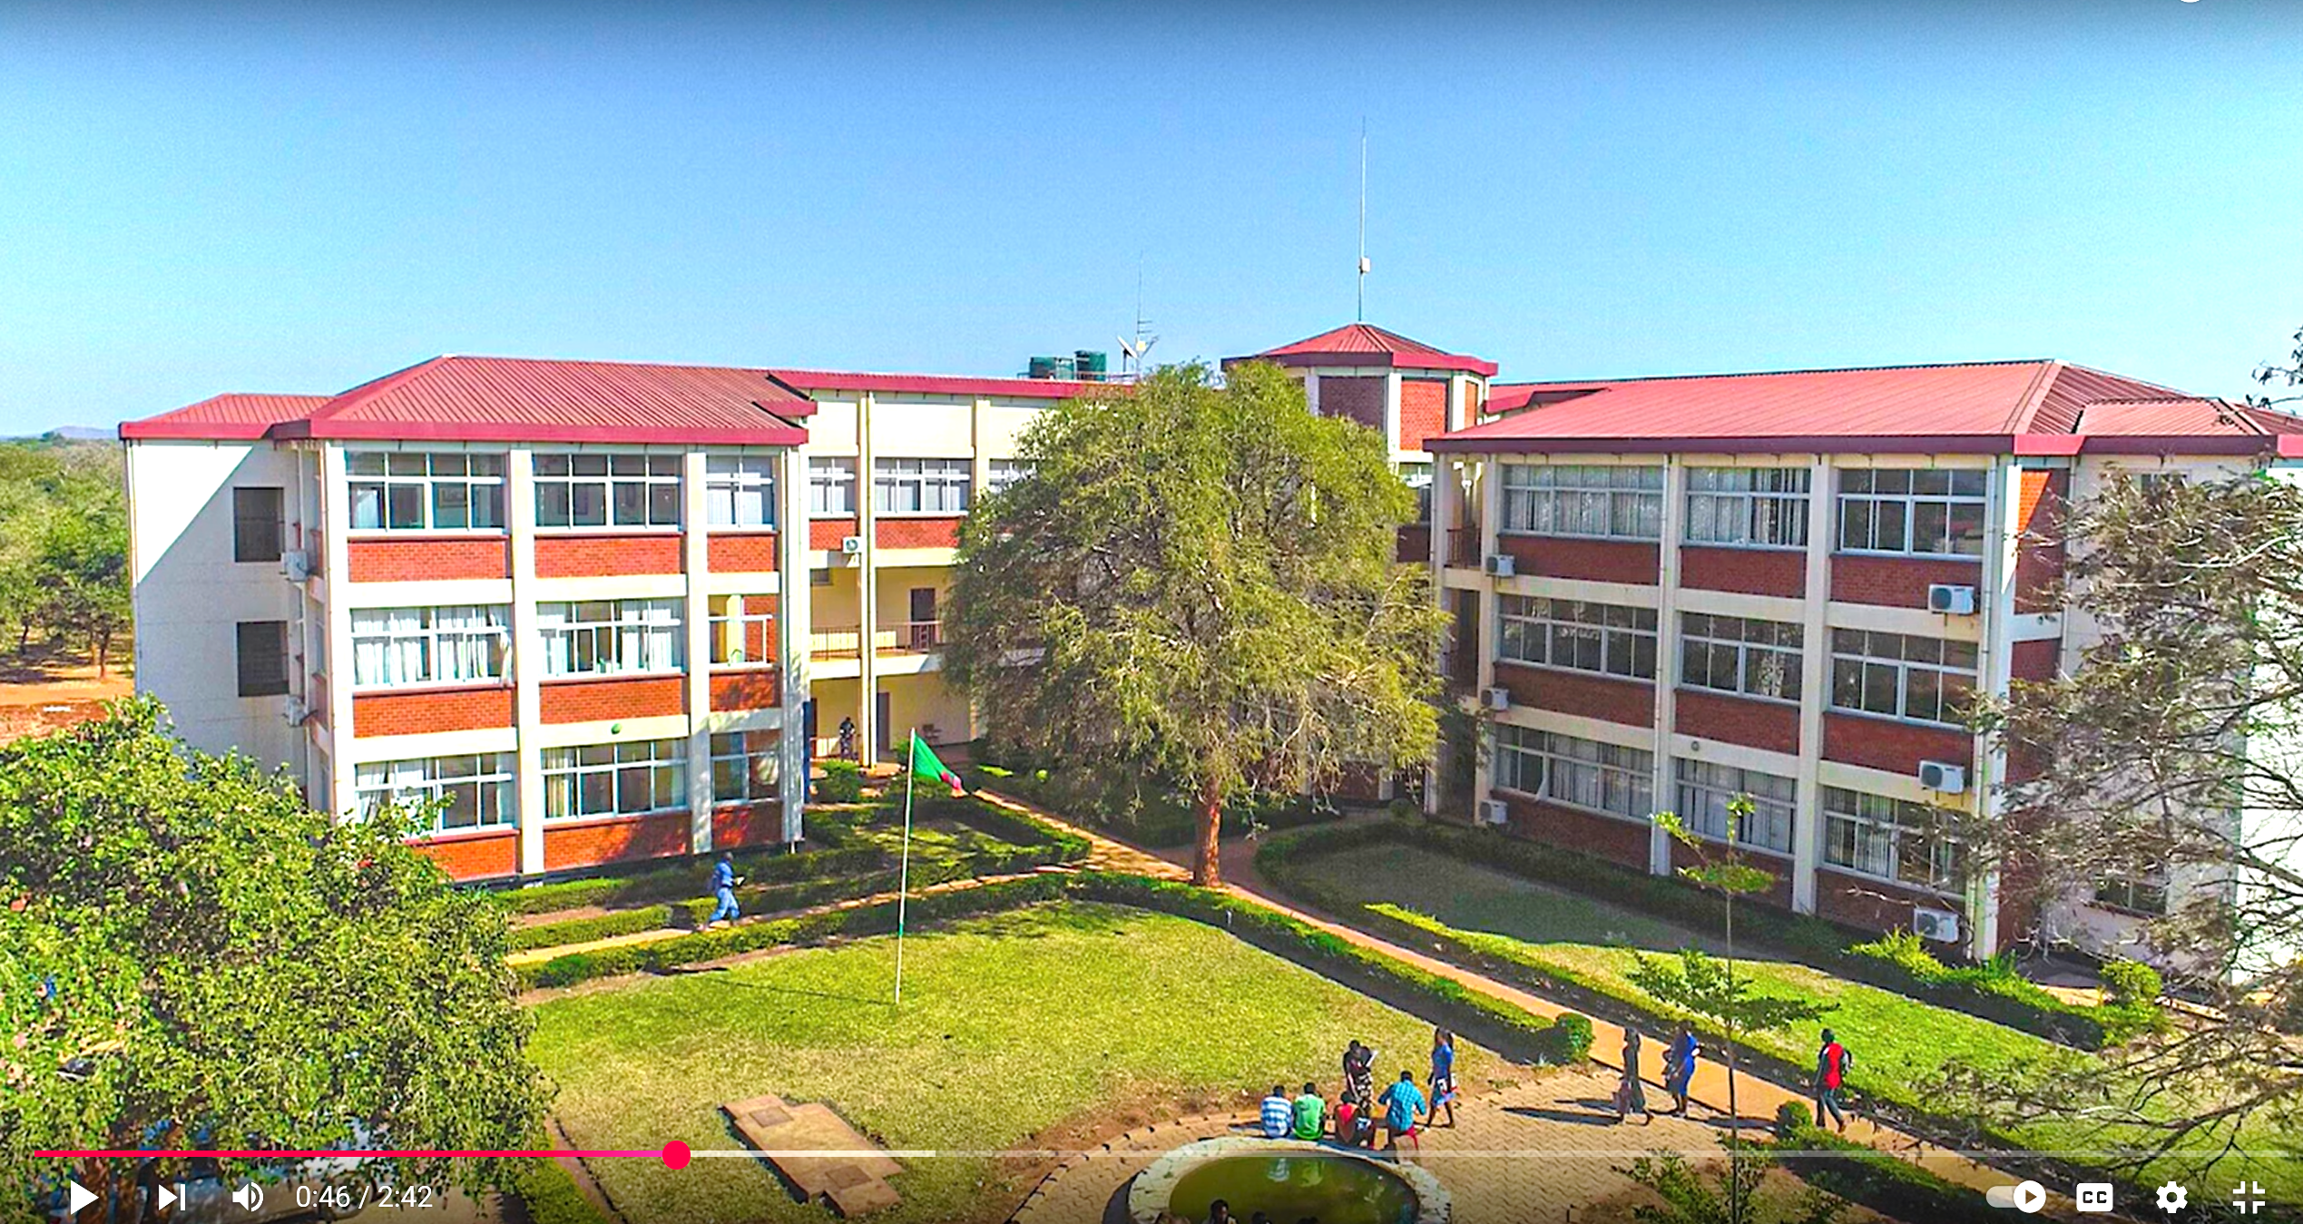
1
பெத்தேல் குடிப்பழக்கத்தை நிறுத்த ஆசைப்பட்டு சாம்பியாவில் உள்ள ருசாங்கு பல்கலைக்கழகத்தில் சேர்ந்தான். செவந்த்-டே அட்வென்ட்டிஸ்ட் பல்கலைக்கழகத்தில் சேர்ந்தால் தன் வாழ்க்கை மாறுமென நினைத்தான்.
பெத்தேல் ஒரு செவந்த்-டே அட்வென்ட்டிஸ்ட் குடும்பத்தில் தான் வளர்ந்தான். ஆனால் தன் அம்மா இறந்தபிறகு குடிக்க ஆரம்பித்தான். அப்போது அவனுக்கு 15 வயது. அம்மாவின் இழப்பை அவனால் தாங்கவே முடியவில்லை. குடித்தால் எல்லாவற்றையும் மறந்துவிடலாம் என்று நண்பர்கள் சொன்னார்கள். சீக்கிரமே குடிப்பழக்கத்திற்கு ஆளானான், இரண்டு வருடங்களாகக் குடித்துக்கொண்டிருந்தான். ஆனாலும், ஒருவழியாக பள்ளிப்படிப்பை முடித்தான்.
அப்போதுதான் ருசாங்கு பல்கலைக்கழகம் பற்றி தொலைக்காட்சிமூலமாக அறிந்துகொண்டான். அங்கு மதுபானத்திற்கு இடமிருக்காது என்று அறிந்ததால், அங்கு படித்தால் தன் வாழ்க்கை மேம்படுமென நம்பினான்.

Slide 3
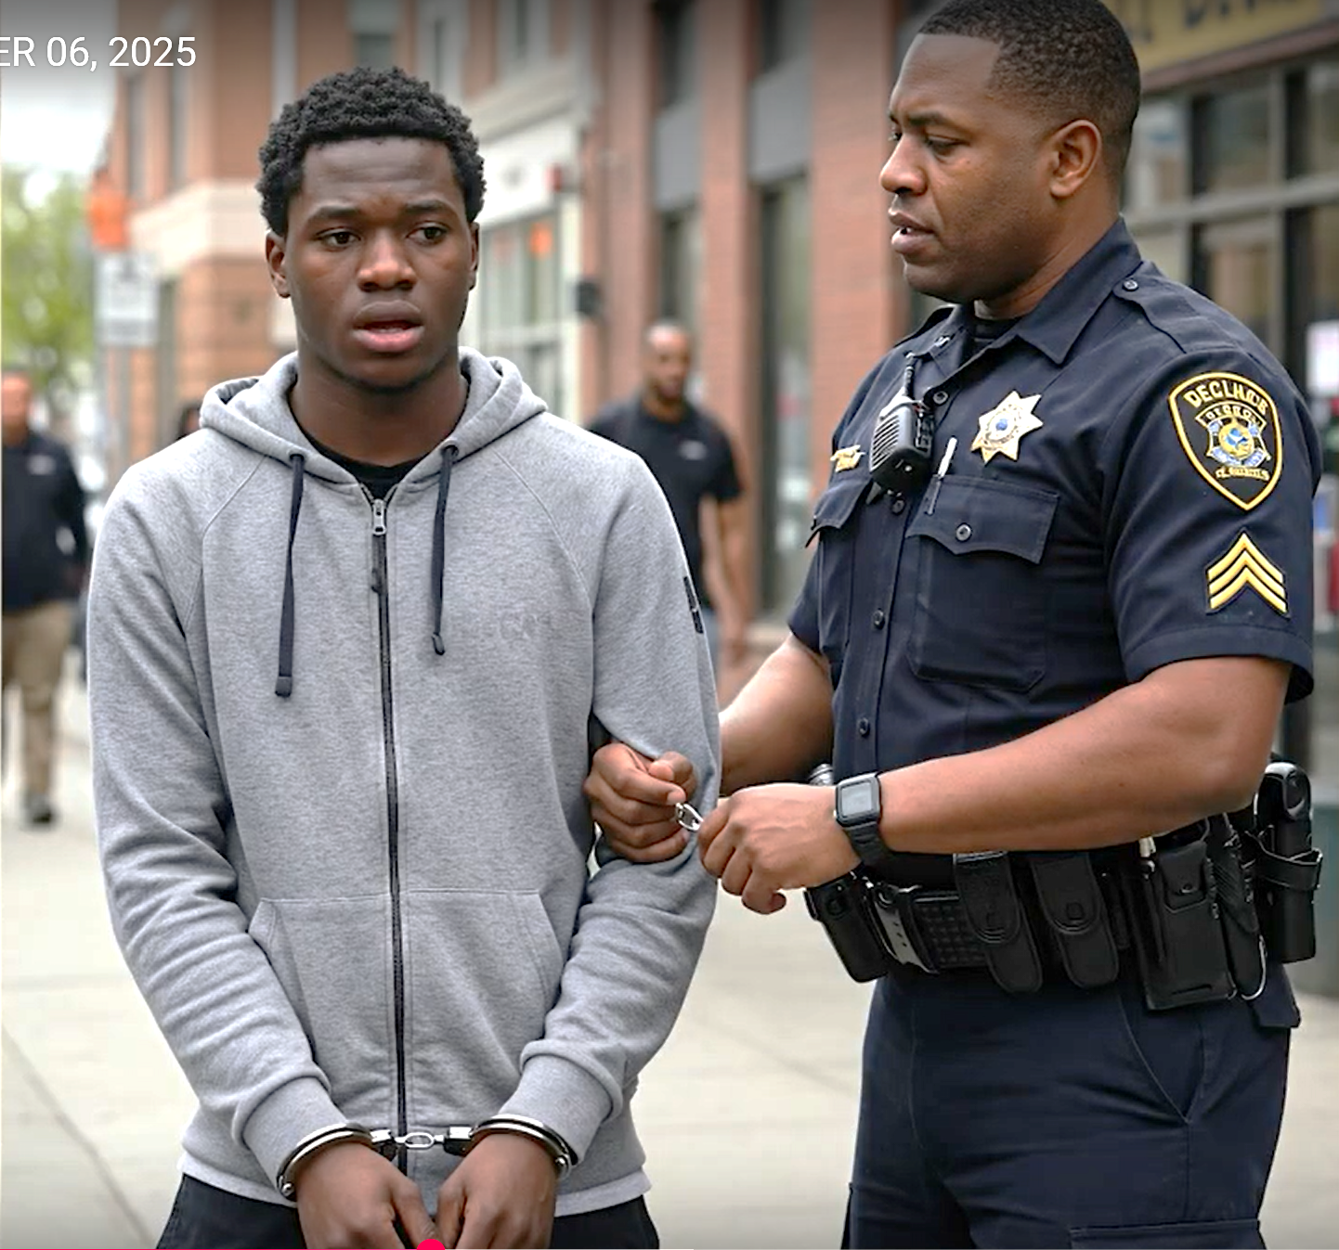
2
ஆனால் பல்கலைக்கழகத்தில் சேர்ந்த பிறகும்கூட தன் பழைய பழக்கவழக்கங்களை பெத்தேலால் விடமுடியவில்லை. பல்கலைக்கழகத்தின் பண்ணையில் அவனுக்கு வேலை கிடைத்ததால், யாருக்கும் தெரியாமல் குடிக்க வசதியாக இருந்தது.
அவனுடன் சேர்ந்து குடிக்கிற நண்பர்களும் கிடைத்தார்கள். சில சமயங்களில் குடித்துவிட்டுக்கூட ஆலயத்திற்குச் சென்றிருக்கிறான். திருந்தமுடியும் என்கிற நம்பிக்கையே இல்லை.
ஒருநாள் இரவில், அவனுக்கும் அவனது நண்பர்களுக்கும் குடிப்பதற்கு பணம் தேவைப்பட்டது. ஆண்கள் விடுதியில் பலருடைய அறைகளில் புகுந்து படுக்கைகளைத் திருடினார்கள். ஆனால் பிடிபட்டார்கள்.
சிறைச்சாலையில் தன் வாழ்க்கையைப்பற்றி யோசிப்பதற்கு பெத்தேலுக்கு நிறைய நேரம் இருந்தது. தான் திருடினது குற்றமெனப் புரிந்தது. அவ்வளவு சீக்கிரத்தில் சிறைச்சாலையிலிருந்து வெளியே வரமுடியாத நிலையும் காணப்பட்டது.

Slide 4
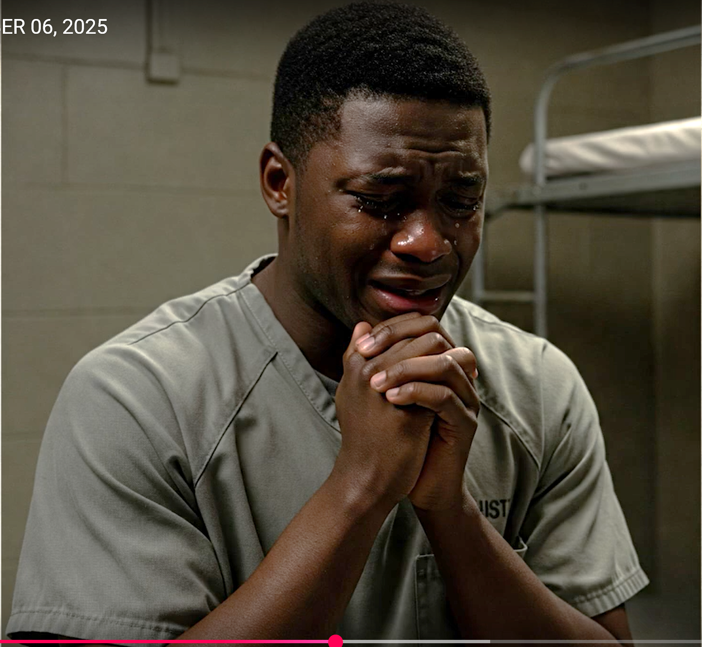
3
கண்ணீரோடு தேவனுக்கு முன்பாக தன் இருதயத்தைத் தாழ்த்தி, மனந்திரும்பினான். ‘அன்புள்ள தேவனே, என் வழிகளை நான் மாற்றிக்கொள்ளும்படிக்கு இது ஒரு பாடமாக இருக்குமென்றால், உம்முடைய உதவியால் மிகச்சிறந்த நபராக மாறுவேன் என்று வாக்குக்கொடுக்கிறேன். இந்த இடத்தில் நீர் என்னை நினைத்தருளும்’ என்று ஜெபித்தான்.
பதினைந்து நாட்கள் கழித்து, காவலர்கள் எதிர்பாராத வகையில் பெத்தேலையும் அவனுடைய மூன்று நண்பர்களையும் விடுதலை பண்ணினார்கள். என்ன காரணமென்றே பெத்தேலுக்குத் தெரியவில்லை.
பல்கலைக்கழகமும் அவர்களை மீண்டும் சேர்த்துக் கொண்டது. அதற்கும் பெத்தேலுக்கு காரணம் புரியவில்லை. பொதுவாக, குற்றச்செயல்களில் ஈடுபடுகிற மாணவர்களை பல்கலைக்கழகத்திலிருந்து வெளியேற்றிவிடுவார்கள். தேவன் தன் ஜெபத்தைக் கேட்டு, தனக்கு கூடுதலாக ஒரு வாய்ப்பு கொடுக்கிறாரோ என்று யோசித்தான்.

Slide 5
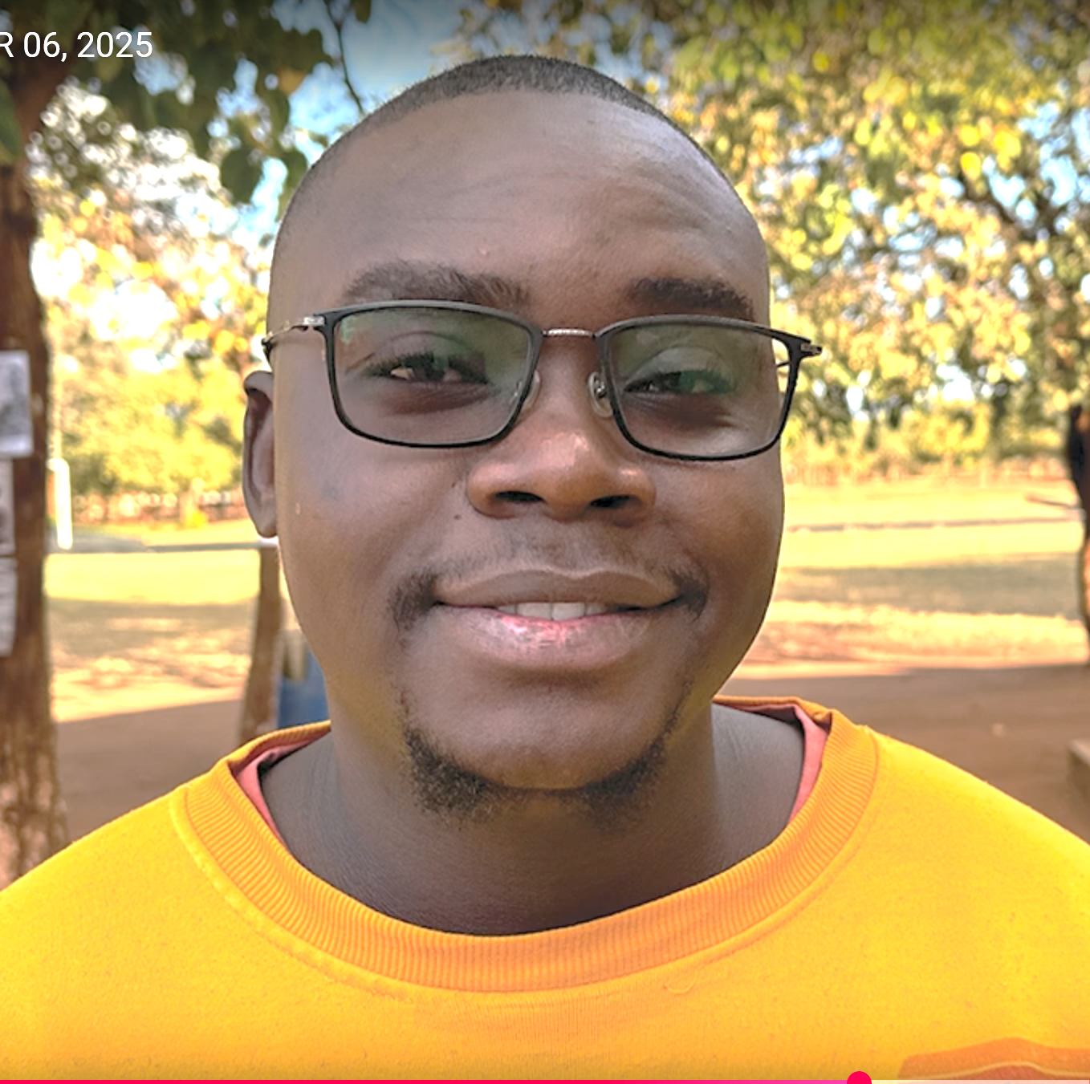
4
சிறைச்சாலையில் இருந்தபோது, தேவனை நோக்கி ஏறெடுத்த ஜெபத்தை மறக்காமல், ஜெபத்தோடு தன் வாழ்க்கையில் மாற்றங்களைச் செய்யத் துவங்கினான். குடிப்பதை நிறுத்தினான். வேதாகமத்தை வாசித்தான். சிறைச்சாலையிலிருந்து விடுதலையான ஒரு மாதத்தில், தேவனை தன் இரட்சகராக ஏற்றுக்கொண்டு, ஞானஸ்நானம் பெற்றான்.
அவனுடைய வாழ்க்கையில் குறிப்பிடும்படியான மாற்றம் ஏற்பட்டதை ஆசிரியர்களும் மற்ற மாணவர்களும் கவனித்தார்கள். பிறகு, சிறந்த மாணவர்களுக்கான விருதுகள் வழங்கப்பட்ட போது, நன்னடைத்தைகளுக்கான விருது பெத்தேலுக்கு வழங்கப்பட்டது.
அந்த விருதைப் பெற்றபோது, பெத்தேலுக்கு இருந்த சந்தோஷத்தைச் சொல்லமுடியாது. இன்று பெத்தேல் மிகச்சிறந்த மாணவராக இருக்கிறார். அந்தப் பல்கலைக்கழகத்திலுள்ள பத்திரிக்கை துறை, தகவல் தொடர்பு, சச்சரவுக்குத் தீர்வுகாணல் ஆகிய பிரிவில் சீக்கிரத்தில் படித்து பட்டம் பெறுவார்.

Slide 6
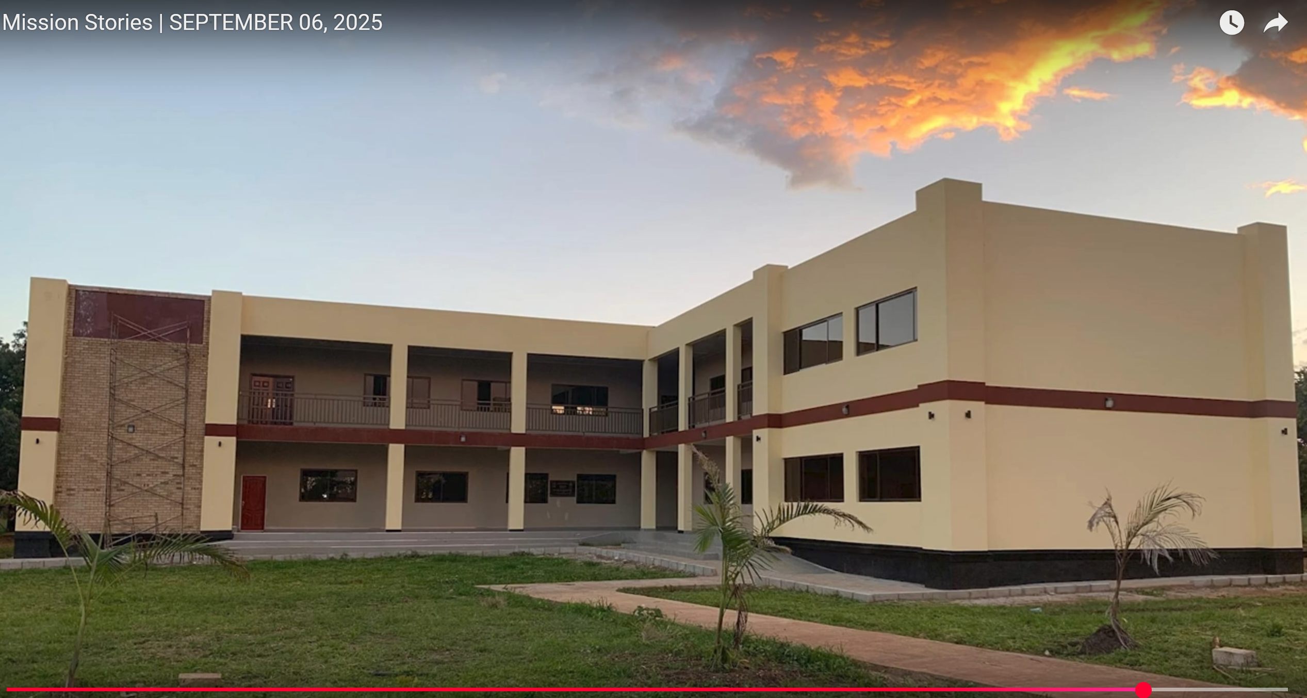
5
தான் படித்து பட்டம் பெற்ற பிறகு, மீண்டும் அந்தப் பல்கலைக்கழகத்தில் இறையியல் படிப்பில் சேர்ந்து, போதகராகவும் திட்டமிட்டிருக்கிறார். தேவன் தன் வாழ்க்கையை மாற்றினாரென்றும், தன்னிடம் கேட்கிற எவருடைய வாழ்க்கையையும் அவரால் மாற்றமுடியும் என்றும் பெத்தேல் கூறுகிறார். “குடிகாரனாகவும் பிரச்சினைபண்ணுகிறவனாகவும் இருந்த என்னை ருசாங்கு பல்கலைக்கழகத்தில் தேவன் மாற்றினார்” என்று பெத்தேல் சொன்னார்.
ஒரு பதின்மூன்றாம் வாரக் காணிக்கையால் ஆசீர்வாதம் பெற்ற அநேக மாணவர்களில் பெத்தேலும் ஒருவர். 2009ம் ஆண்டின் இரண்டாம் காலாண்டு காணிக்கையின் உதவியால் அந்தப் பல்கலைக்கழகத்தில் நூலகம் திறக்கப்பட்டது. இந்தக் காலாண்டின் பதின்மூன்றாம் வாரக் காணிக்கையின் தாக்கமும் நீடித்த தாக்கத்தை உண்டாக்கப்போகிறது. செப்டம்பர் 27ம் தேதி உதாரத்துவமாக காணிக்கை கொடுக்கத் தீர்மானித்திருப்பதற்கு நன்றி.

